Slide 1
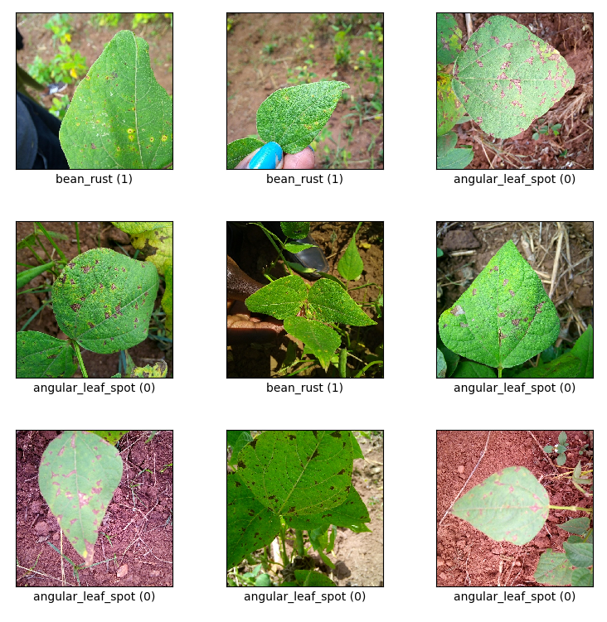
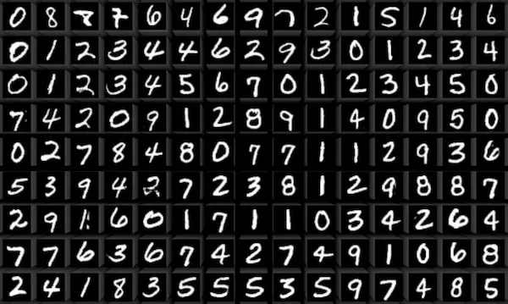
Classificaties
Technieken (AI):
Neural Network
Tensorflow
Pyplot
Confidence matrix
AUROC
Seaborn
Numpy
Uitdagingen:
Het optimale aantal neuronen vinden, we zijn begonnen met te veel neuronen waardoor de resultaten erg eentonig waren en er weinig uit te concluderen was.
Het vinden van de juiste manier om de resultaten te laten zien (Matrix, plots, etc.).
De cache van Google Colab kon soms de resultaten beïnvloeden waardoor er meerdere keren hetzelfde getest moest worden.

Slide 2
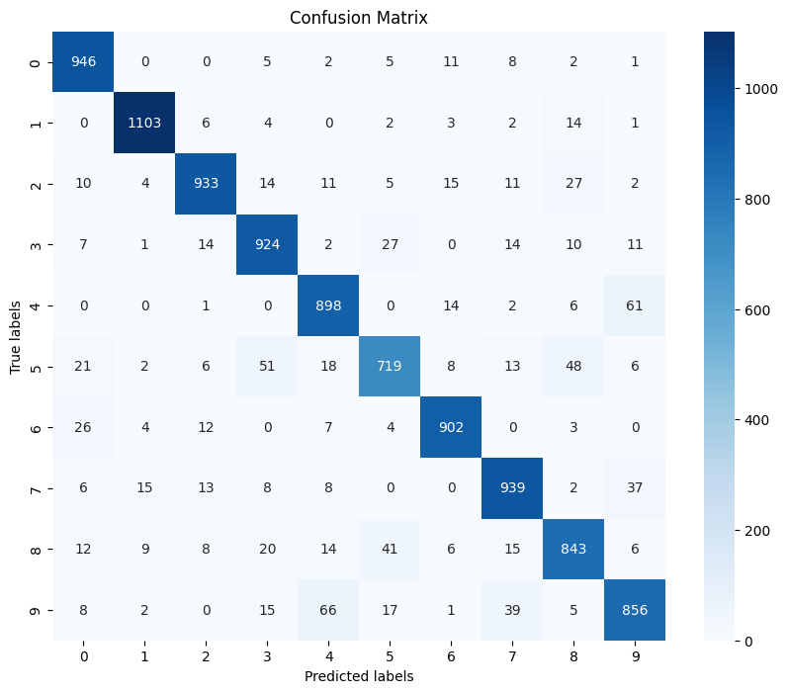
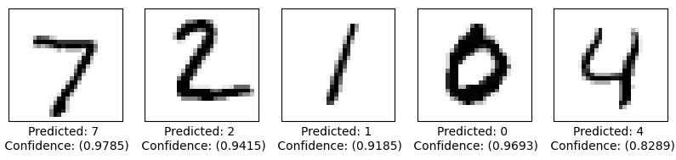
Classificatie (0 t/m 9)
Resultaten:
Het model bereikt een hoge nauwkeurigheid in het herkennen van handgeschreven cijfers (0 t/m 9), met vertrouwen scores variërend van 0.8289 tot 0.9785.
De confusion matrix toont sterke prestaties, met een piek van 1103 correcte voorspellingen voor cijfer 1 en 924 voor cijfer 7, wat wijst op een betrouwbare classificatie.

Slide 3
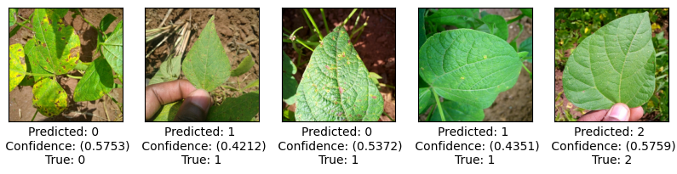
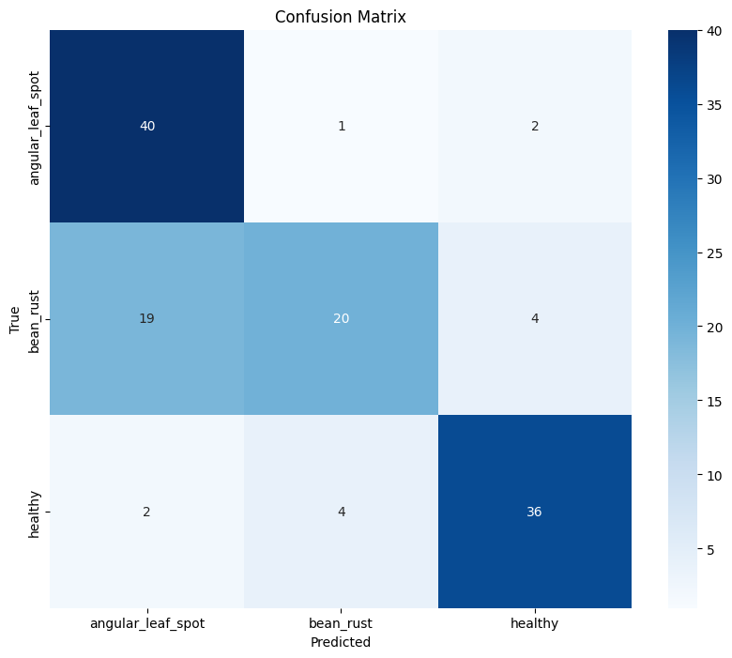
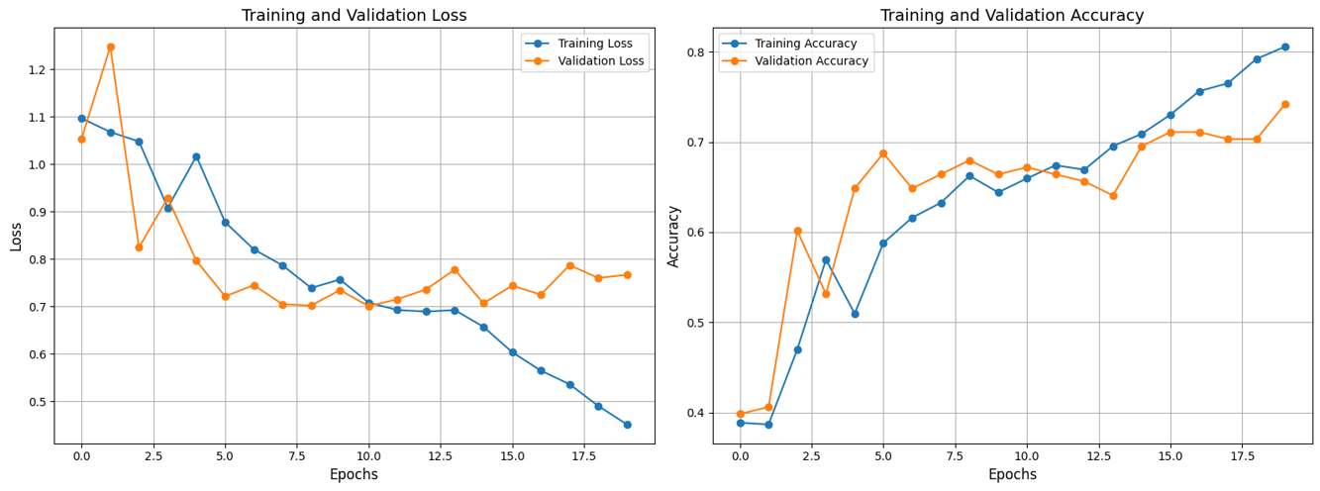
Classificatie (Beans)
Resultaten:
Het classificatiemodel voor bonen bereikt een nauwkeurigheid van 0.7500 na 35 epochs, met een confusion matrix die 40 correcte voorspellingen voor angular leaf spot en 36 voor healthy bonen aantoont.
Training- en validatielijnen tonen een consistente afname van verlies en toename van nauwkeurigheid, wat de robuustheid van het model bevestigt.

